Slide 1
EXAMEN FINAL ORACLE PL/SQL
PROFESOR:
Eric Gustavo Coronel Castillo

Slide 2
INTEGRANTES
Cardenas Grandez, Jorge
Espinoza Casio, Eligio
Zarate Ramos, Carlos

Slide 3
PUNTOS DE RESOLUCION DEL EXAMEN FINAL DE ORACLE PL/SQL
Explicar el caso
Modelar el caso
Generar el script
Script de carga de datos
Programar un paquete a un CRUD
Programar un proceso simple
Consulta de resumen de datos
Proceso complejo. Proceso de variar filas

Slide 4
1. EXPLICAR EL CASO
Empresa que se encarga de las ventas de productos de abarrote tanto mayoristas como minoristas. Por lo tanto se trata de cubrir la funcionalidad principalmente de registrar los pedidos de los clientes para así poder generar una boleta con los productos de su compra.
Por lo tanto, se debe crear las tablas correspondientes que soporten tal funcionalidad que son:
Tabla producto
Tabla cliente
Tabla trabajador
Tabla pedido
Tabla producto_pedido

Slide 5
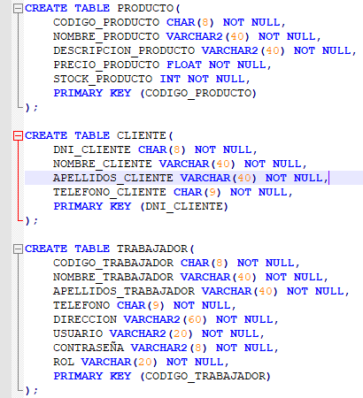
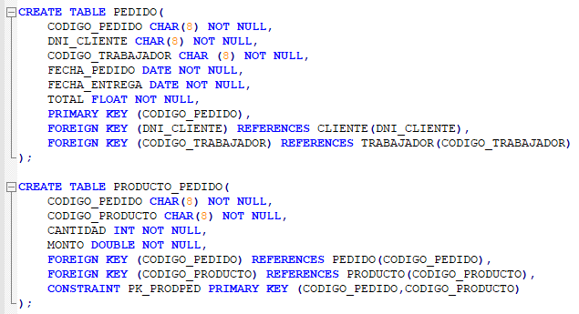
IMÁGENES

Slide 6
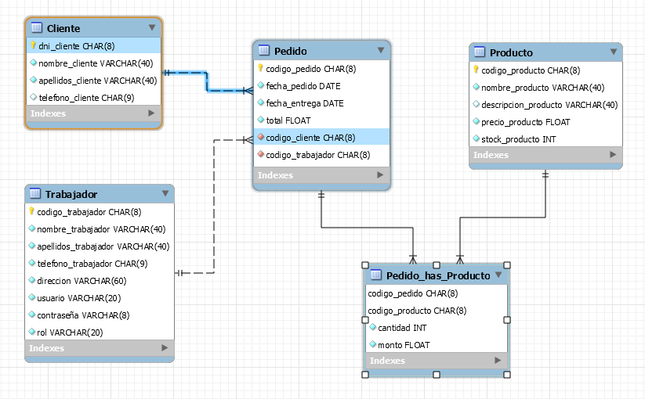
MODELO DE LA BD

Slide 7
2. GENERAR EL SCRIPT
Estos archivos con extensión *sql se encuentran en la carpeta de “Scripts” que son:
Creación de usuario y privilegios. Sql : Creación de la tablespace junto con el usuario y su respectivo privilegio
Creación de tablas. Sql: Que se encarga de la creación de tablas necesarias para el negocio junto con las restricciones y constraint.
Creación de paquetes: Se generan la vista y el body del CRUD del negocio

Slide 8
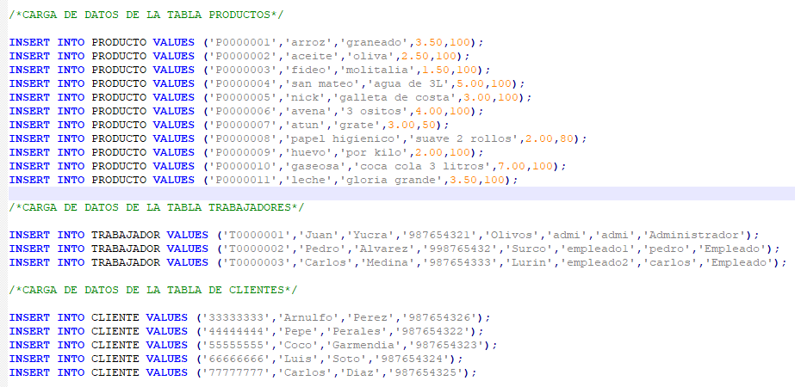
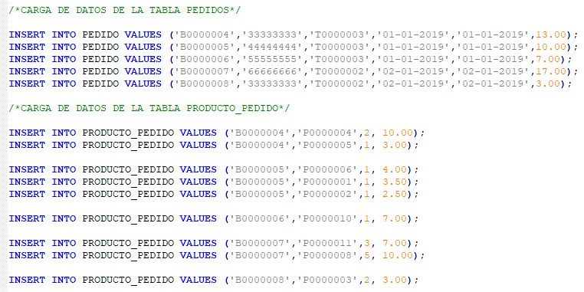
3. SCRIPT DE CARGA DE BD DATOS

Slide 9
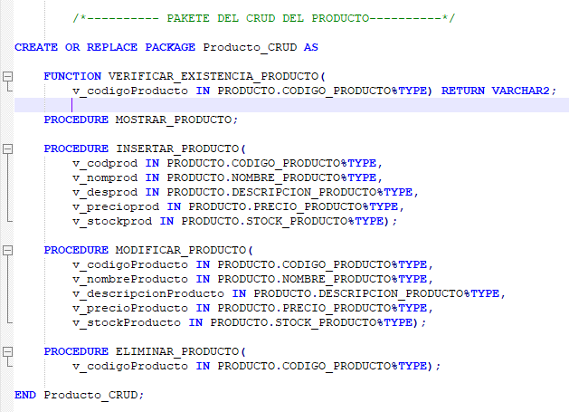
4. PROGRAMAR UN PAQUETE A UN CRUD

Slide 10
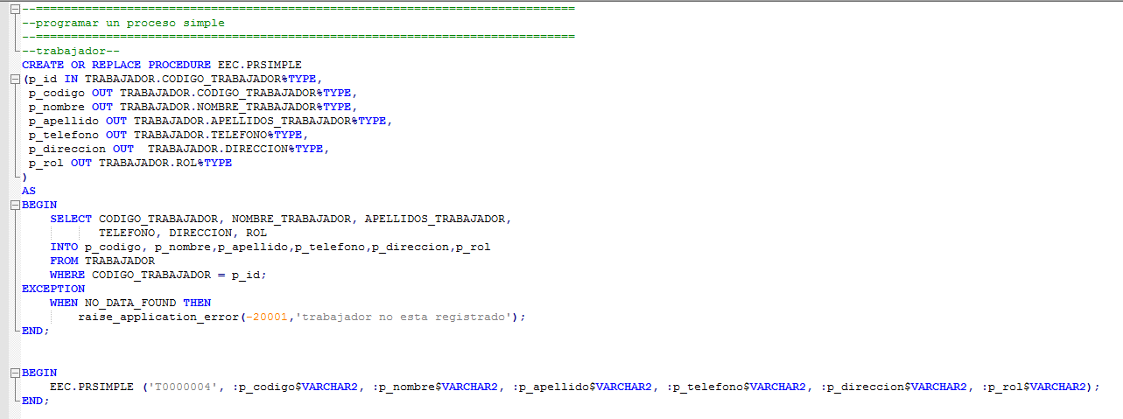
5. PROGRAMAR UN PROCESO SIMPLE

Slide 11
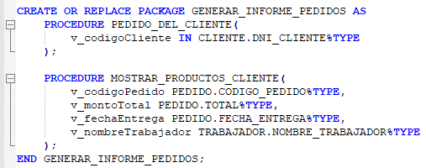
6. CONSULTA DE RESUMEN DE DATOS
Se ha creado un paquete el cual nos muestra todos los productos de los pedidos registrados en la base de datos que ha hecho un cliente

Slide 12
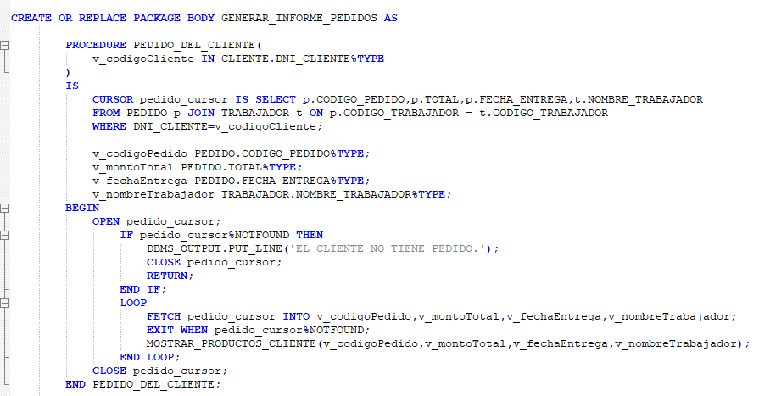
IMÁGEN CONSULTA 1

Slide 13
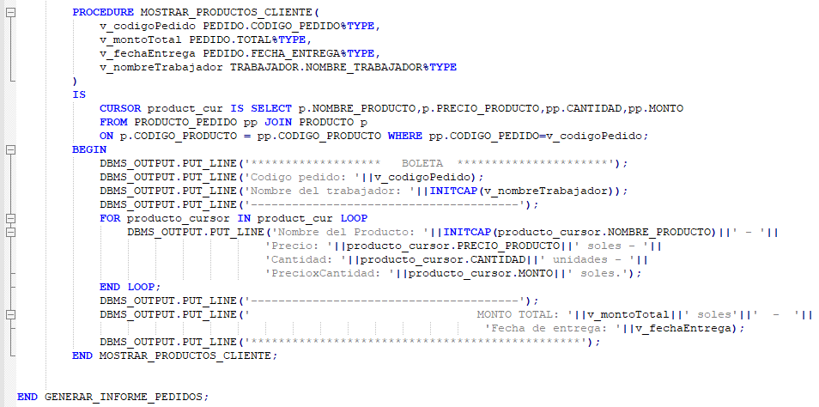
IMÁGEN CONSULTA 2

Slide 14
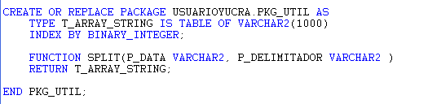
7. PROCESO COMPLEJO:PROCESO DE VARIAS FILAS
Se ha creado un paquete el cual definimos un arreglo y una función Split que servirá para poder ingresar varias filas a una determinada tabla.

Slide 15
